Slide 1

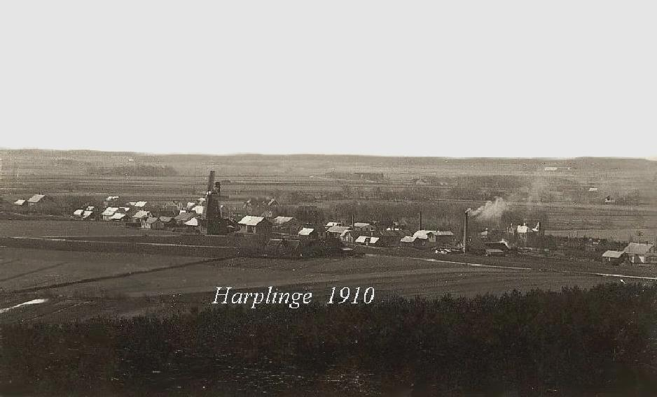
Välkomna till dialogmöte för
Harplinge
Samhällsförening

Slide 2
Dialogmöte 19/5 kl19-ca20
Syfte
Dagens upplägg
Byggplaner- presenterades av representant från kommunen tillsammans med vår egen representant från föreningen. Alla detaljer finns på Halmstads hemsida. Det fanns en del frågetecken kring det nya dagiset som ska kollas upp av föreningen.
Harplingedagen 12/9- Initiativ av biblioteket, det blir en dag tillsammans med samhällets föreningar utanför biblioteket.
Fika

Slide 3
Fika och bikupor
Cykelstället nere vid stationen. Det behöver snyggas till. Axel Ericsson
Harplingegården- kan man göra något med den?
Skate och cykelparken- pga underhållet som ej gjordes togs den bort. Det finns färdiga ramper undanställda. Mattias Remkeus, Erold Nilsson, Micke Karlsson
Finns möjlighet att gå ihop och få ett bättre paketpris på kanalpaket, tv, bredband osv. Det behöver gå via föreningen. Jim Tilmaz
Julbelysning och julgran i byn. Julgrupp? Caroline Svensson, Emelie Andersson, Sofie Bergman, Sara Berggren, Ann-Marie Lindström
Trafiksäkerheten i byn.
Grannsamverkan i byn. Axel Ericsson
Kontaktpersoner i röd stil, kontaktuppgifter kan fås av sekreteraren
Samtliga arbetsgrupper kommer kallas till möte i augusti. Det blir ett öppet möte då samhällsföreningen även har information kring Plönninge att delge.

